Slide 1
新定型文の機能仕様
2025.06.8

Slide 2
■SNS相談 画面仕様
■基本仕様 ver 1.1
・従来の定型文とはフラグで切替。同時に表示はしない。
・定型文のカテゴリーの上限数 10個
表示・非表示で チャット画面の定型文タブ内に表示させない事が可能
・各カテゴリー内の定型文上限数 50個 50x10カテゴリーで最大500個
2025.06.08 更新
・定型文のタイトル欄（表示）を追加
・タイトルまたは内容を選択するフラグを追加
・追加による変更は管理画面の一部（P5)、定型文タブの表示（P6）。従来の構成を出来るだけ変更しない仕様。

Slide 3
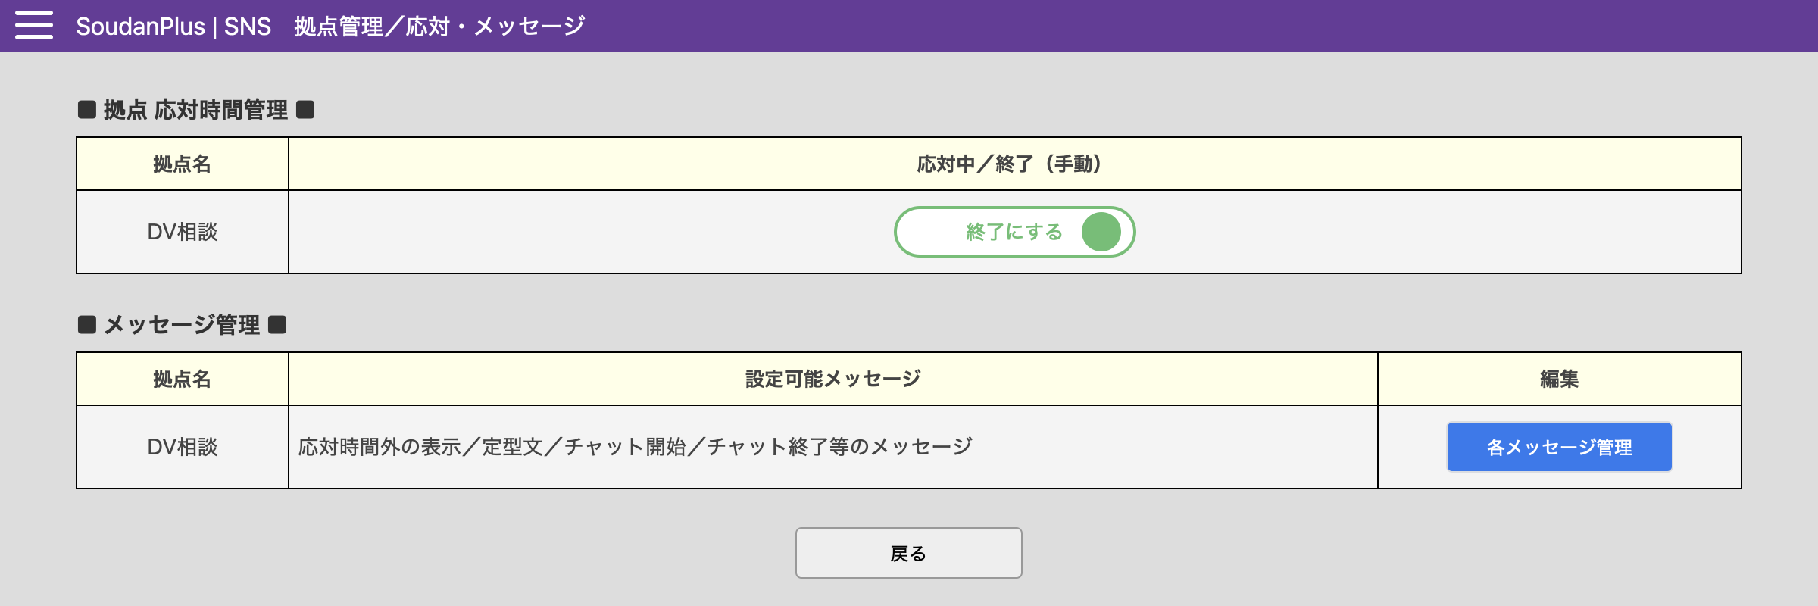
■SNS相談 画面仕様
・管理画面 拠点管理／応対・メッセージ TOP 【拠点管理者】
■機能
この画面は従来の管理画面と同じ。

Slide 4
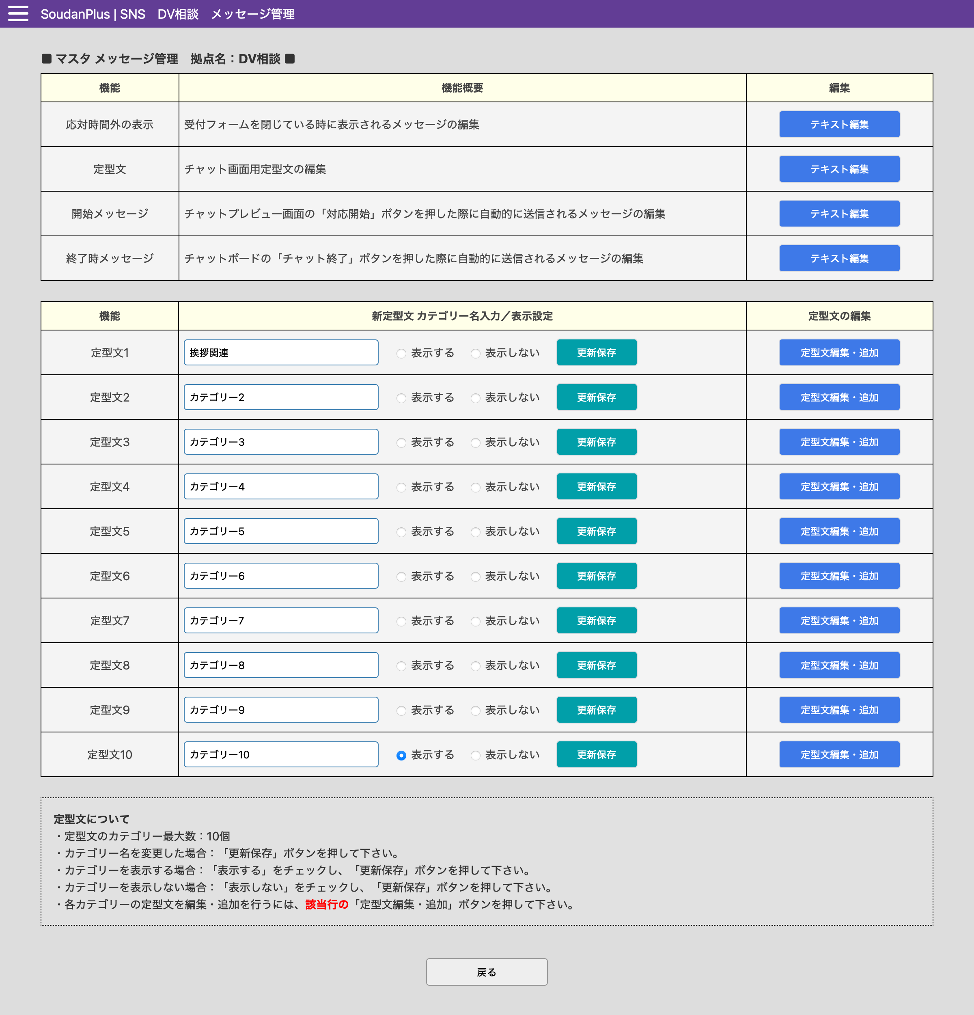
■SNS相談 画面仕様
・管理画面 メッセージ管理 【拠点管理者】
■機能名称
A：従来の定型文の編集位置メニュー。
フラグで切替。同時に表示はしない。
B：新定型文
定型文のカテゴリー10個を表示。
表示項目（左から）
・定型文1〜10の行
・カテゴリー名テキストフィールド（編集可能）
・表示する／表示しない ラジオボタン
・更新保存ボタン
・定型文編集・追加ボタン
●動作仕様
【カテゴリー名】テキストフィールド
初期値 カテゴリー1 ※以降カテゴリー10まで
【表示する／表示しない】ラジオボタン
初期値 表示しない ※可能ならカテゴリー1のみ 表示する
【更新保存】ボタン
カテゴリー名テキストフィールド、表示する／表示しない
の変更を行った際に押すボタン。
行毎に処理を行い、デフォルトはグレイアウト（押せない）。
変更が行われるとグリーンのボタンになる。押すと保存され、この画面に留まる。
保存失敗時 アラートダイアログで表示。
【定型文編集・追加】ボタン
定型文の編集・追加ページへ遷移
A
B

Slide 5
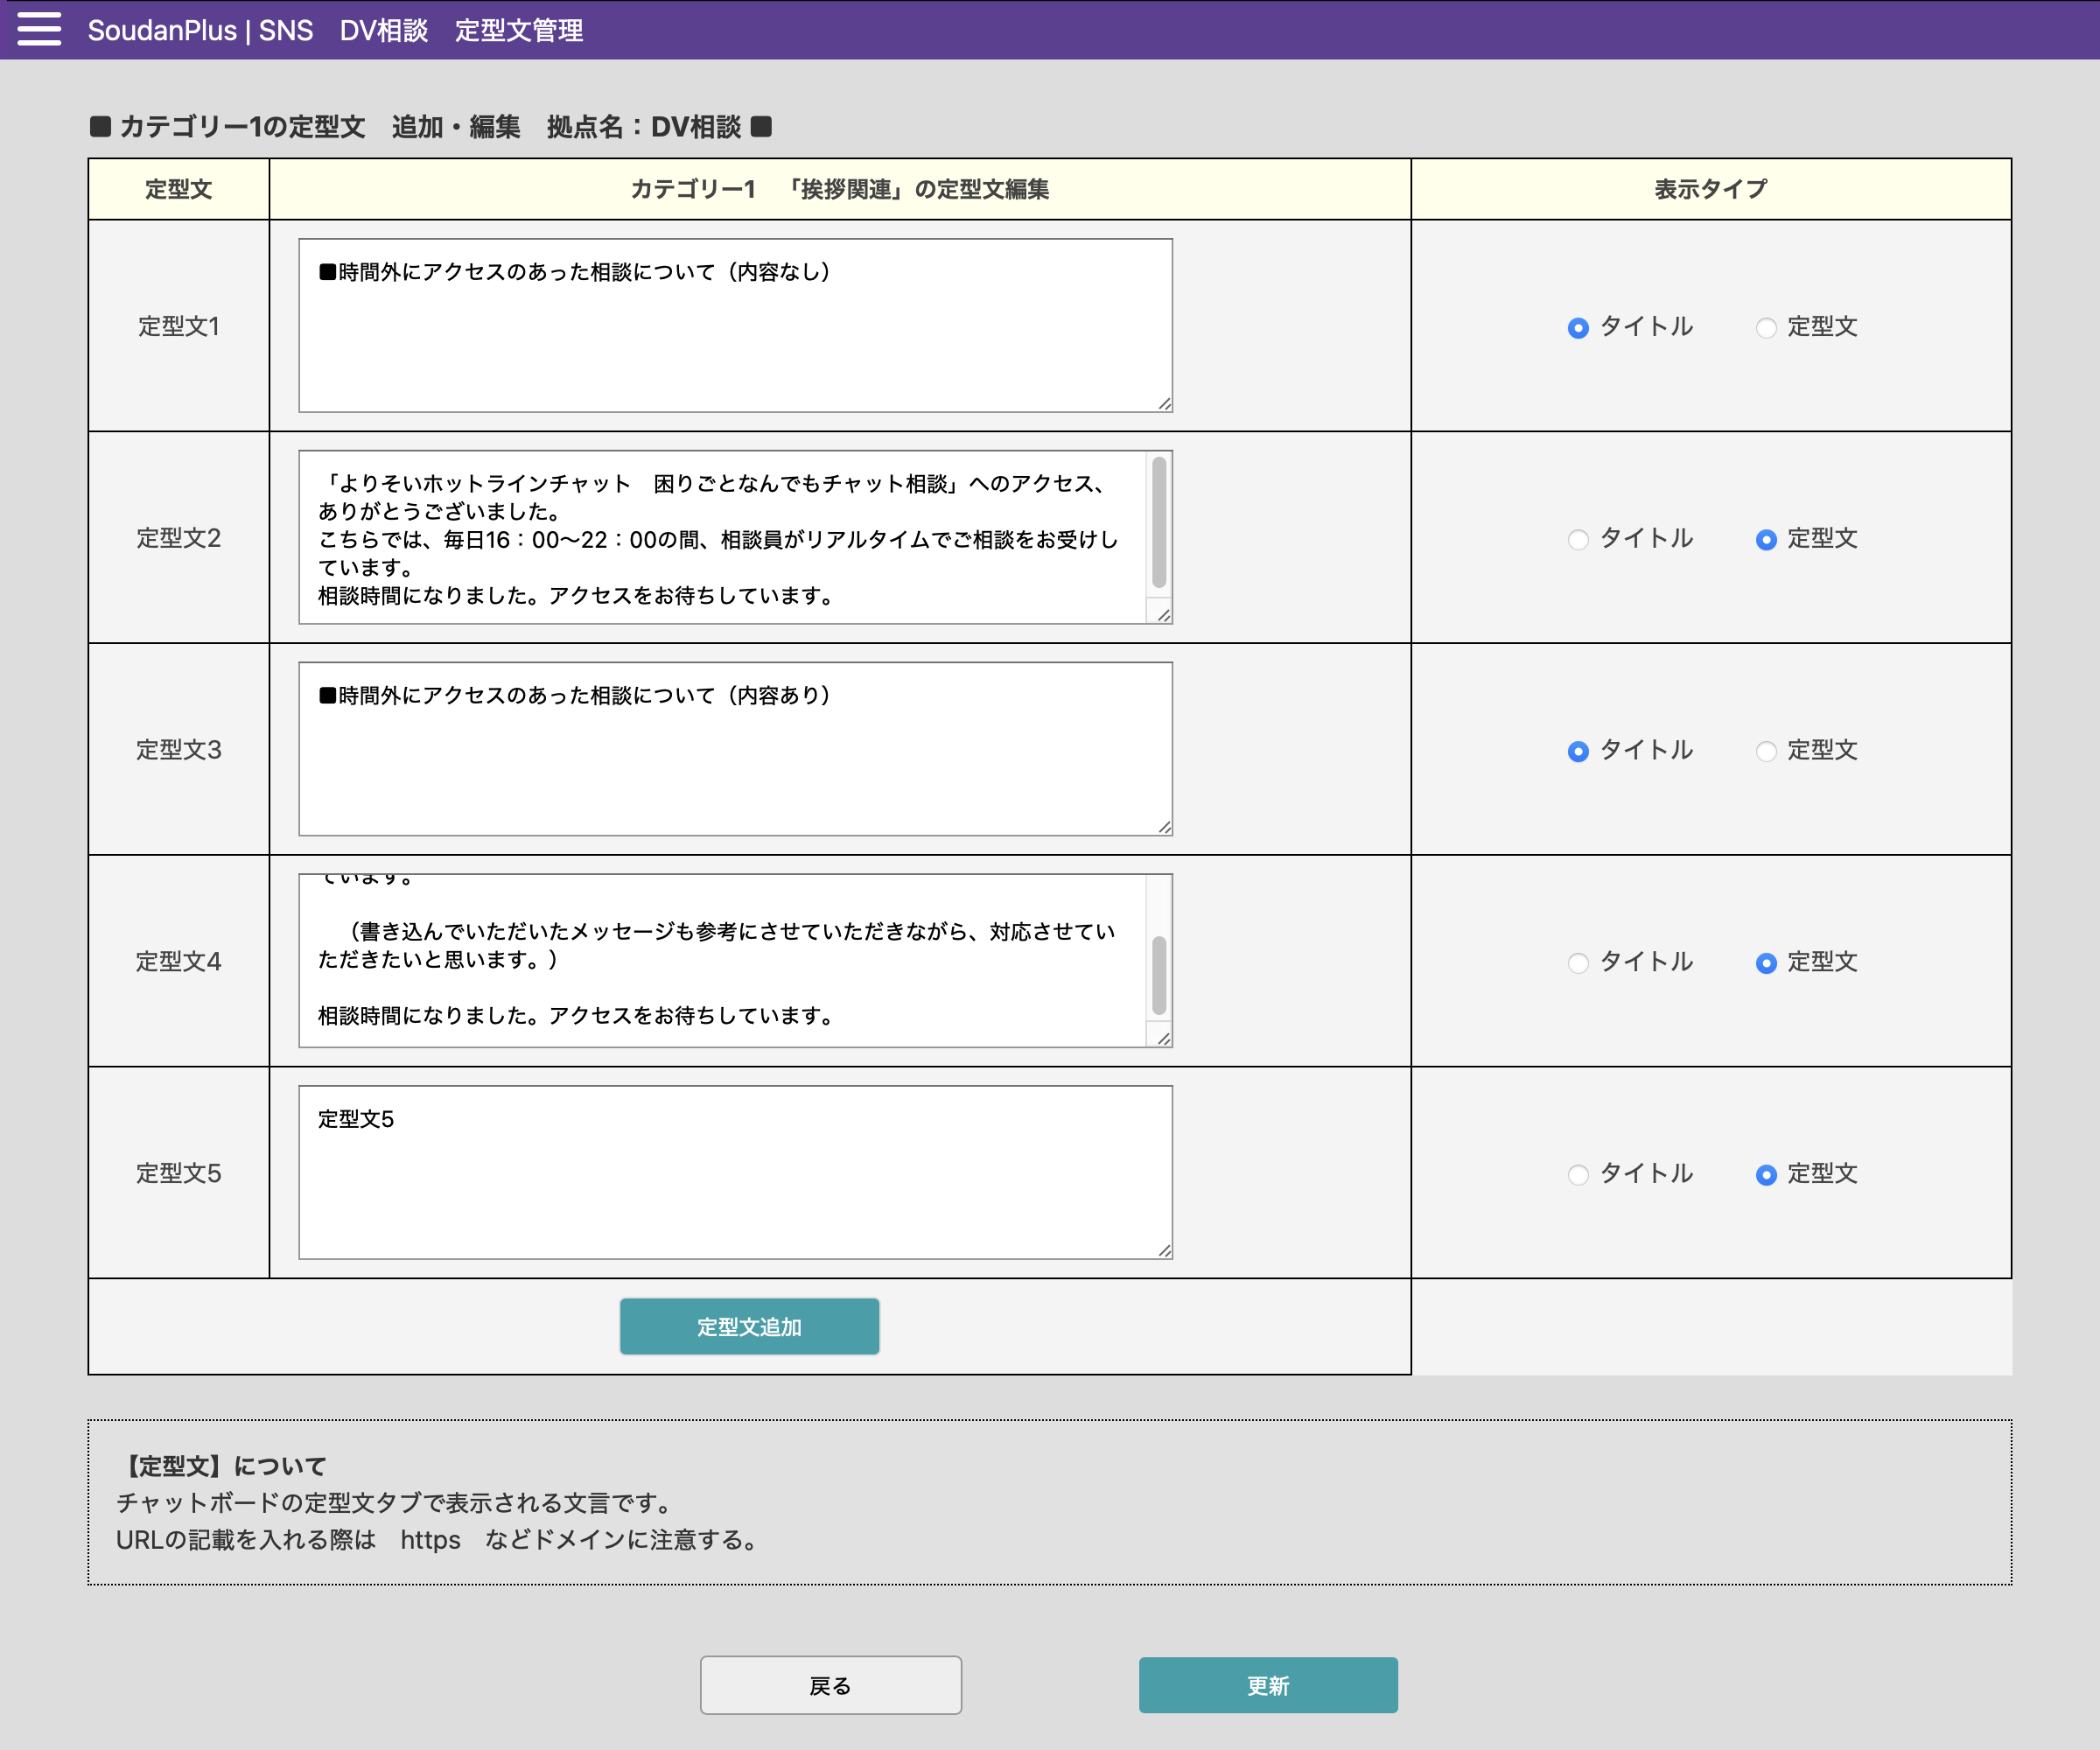
■SNS相談 画面仕様
・管理画面 メッセージ管理 【拠点管理者】 025.06.08 update
■機能名称
追加・編集は従来と同じ。
A：タイトル部分にカテゴリー番号（1から10）を入れて表示
どのカテゴリーを編集しているのか判別させる
例：カテゴリー1の定型文 追加・編集
B：タイトル部分にカテゴリー番号（1から10）とカテゴリ名を入れて表示
設定されたカテゴリー番号と設定済みのカテゴリ名を表示
例：カテゴリー1 「挨拶関連」の定型文編集
C：表示タイプ選択ボタン 2025.06.08 update
定型文の入力欄の内容が「タイトル」／「定型文（の内容）」の選択
※タイトルの場合はチャットボードでの表示、機能が少し違う
D：定型文追加
定型文の入力ボックスを増やす。上限各カテゴリー50個（無制限でも可）。
E：更新ボタン
編集・追加した定型文を保存する。
戻るボタンは編集が行われていたら離脱注意のアラートを表示する。
「編集中です。保存されていませんが、ページを離れますか？」
A
B
C
D
E

Slide 6
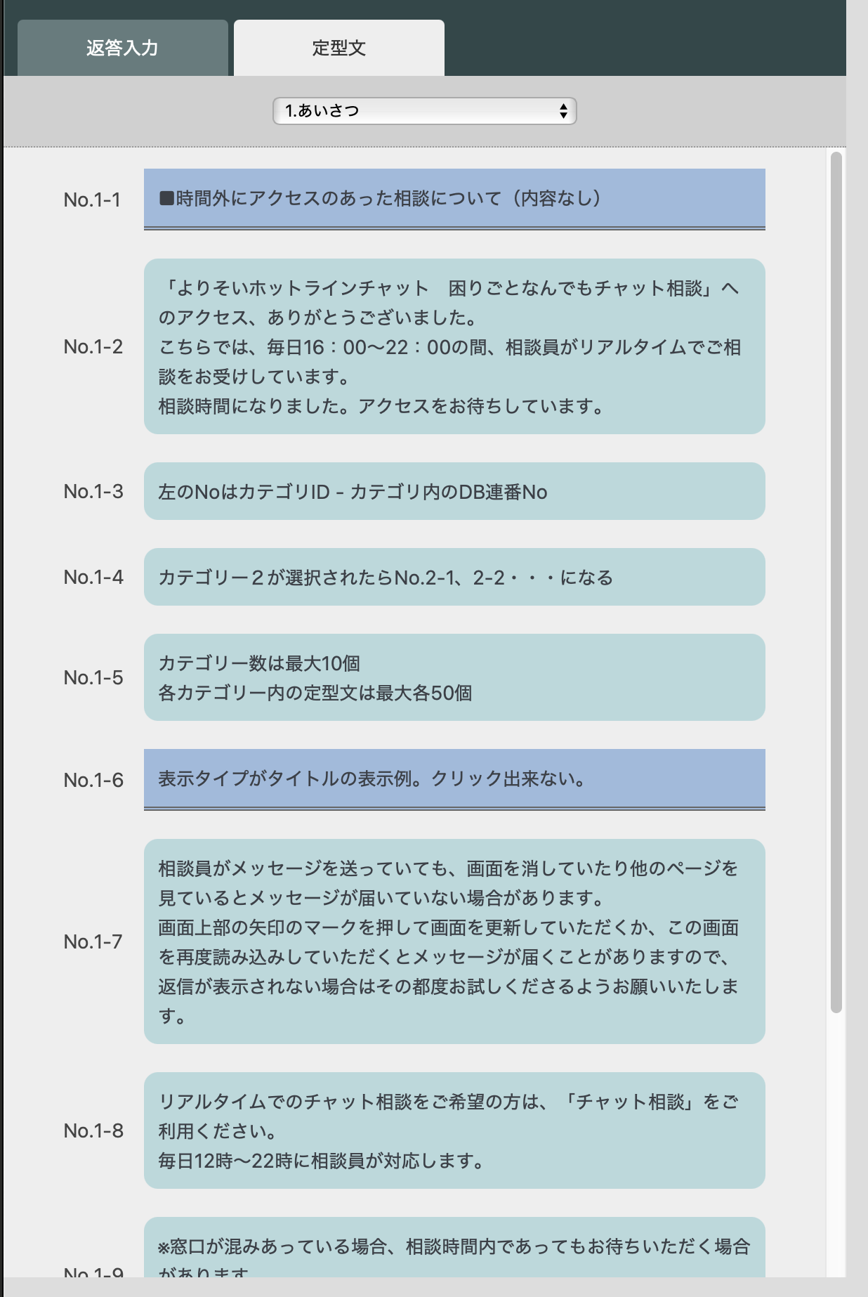
■SNS相談 画面仕様
・定型文タブ 【定型文】 025.06.08 update
■機能名称
従来の定型文とはフラグで切替。同時に表示はしない。
A：カテゴリープルダウン
定型文のカテゴリー（最大10個）を切り替える
管理画面で非表示の場合、そのカテゴリーはプルダウンに表示しない
B：リストエリア
登録済みの定型文のリストを表示。
各定型文の左側は カテゴリID - カテゴリ内のDB連番No を表示。
例：カテゴリー2の場合
No.2-1
No.2-2
・・・
No.2-50
各リストをクリックでチャットのテキスト編集フォームに転記
C：リストエリア 新機能 025.06.08 update
管理画面で表示タイプが「タイトル」を選択されていた場合、以下の機能とclassを使用する
・表示が青色のボックスになる
・タイトル欄はクリック出来ない（表示のみ）
・class=“title-box”を使用する（通常の定型文はclass=“phrase-box”
A
C
B
C

